Slide 1
Hol van a...?

Slide 2
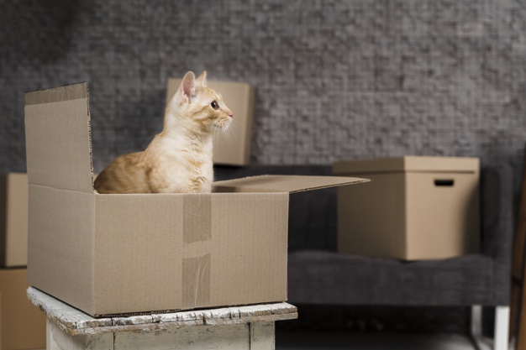
Hol van a macska?
A macska a dobozban ül.
www.freepik.com

Slide 3
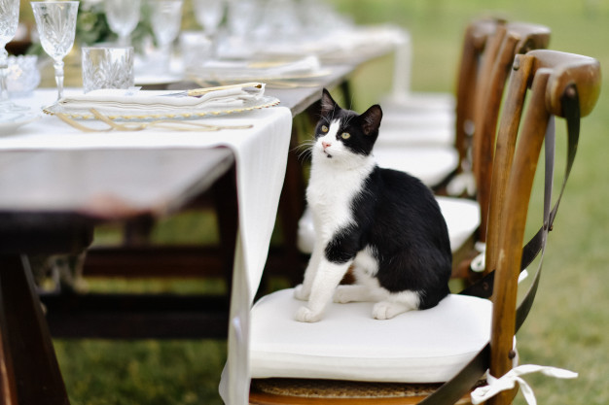
Hol van a macska?
A macska széken ül.
www.freepik.com

Slide 4
Hol van a macska?
www.freepik.com
-ban, -ben
-n, -’n, -on, -en, -ön

Slide 5
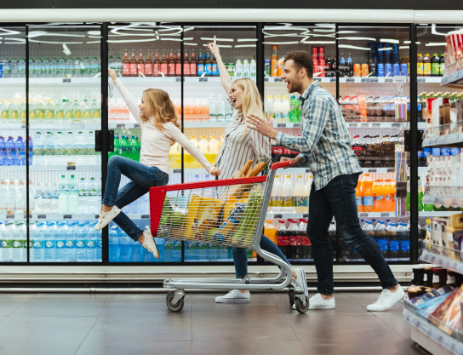
A lány az autóban van.
A család a boltban van.
www.freepik.com
A lány az autóban van.

Slide 6
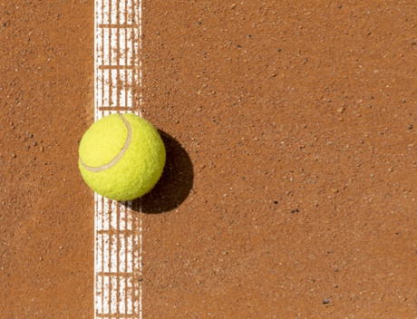
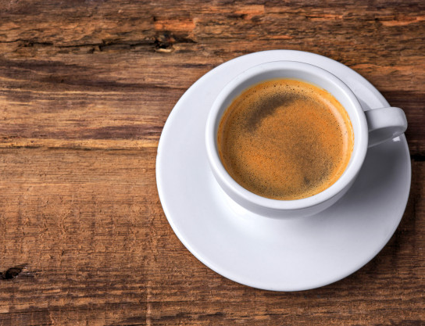
A kávé az asztalon van.
A labda a földön van.
www.freepik.com
A lány az autóban van.

Slide 7
A magánhangzó-harmónia működése a) A magánhangzóra végződő szavak megkapják hangrendjüknek megfelelő -ban, -ben ragot: autóban, ebédlőben. Az a-ra végződők á-ra változtatják az utolsó hangot, az e-re végződők é-re: táska→ táskában, lecke→leckében b) A mély (a,á, o, ó, u, ú) hangokat tartalmazó vagy vegyes szavak, valamint az összetett, utolsó tagjukban mély hangrendűek -ban ragot kapnak: házban, könyvtárban. c) A magas hangokat, valamint az utolsó tagjukban magas hangokat tartalmazó szavak -ben ragot kapnak: étteremben, állatkertben. d) Az idegen városok, országok -ban, -ben ragot kapnak: Londonban, Bécsben, Olaszországban. ____ !! A magyar városok után egyszer -ban, -ben, máskor -n, -on, -en, -ön ragokat használunk: Győrben, Pécsen, Debrecenben, Sopronban, Egerben, Kőszegen Magyarország→ Magyarországon.
Forrás: SZILI, Katalin, Magyar utca 1, Budapest, ELTE Magyar mint idegen nyelv módszertani műhely, 2018.
A lány az autóban van.

Slide 8
A névutók

Slide 9
A névutók
Forrás: SZILI, Katalin, Magyar utca 1, Budapest, ELTE Magyar mint idegen nyelv módszertani műhely, 2018.

